Slide 1
اختر الحرف المناسب
https://t.me/zadalmoalem

Slide 2
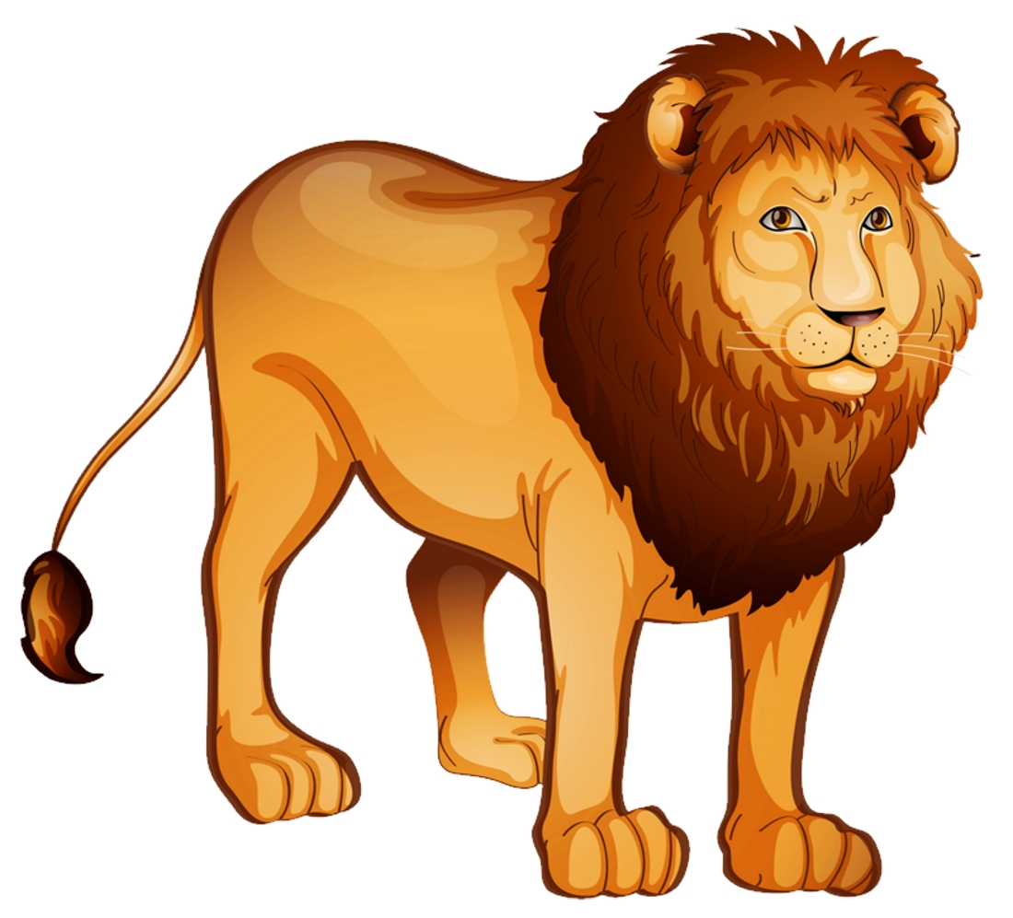
اختر الحرف المناسب
أ
سد
أ
ج
ت

Slide 3
اختر الحرف المناسب
ـيت
د
بـ
ب
ت

Slide 4
اختر الحرف المناسب
ـفاح
س
تـ
ر
ت

Slide 5
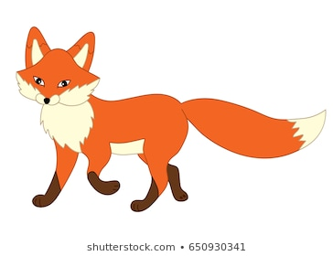
اختر الحرف المناسب
ـعلب
ث
ثـ
ر
ت

Slide 6
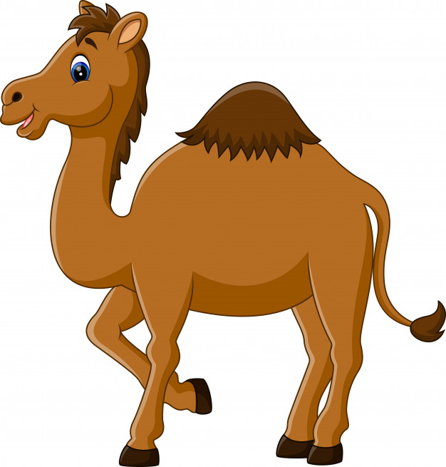
اختر الحرف المناسب
ص
ـمل
جـ
ج
ع

Slide 7
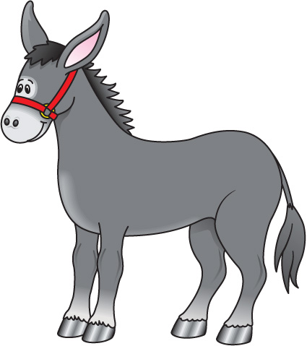
اختر الحرف المناسب
ي
ـمار
حـ
ف
ح

Slide 8
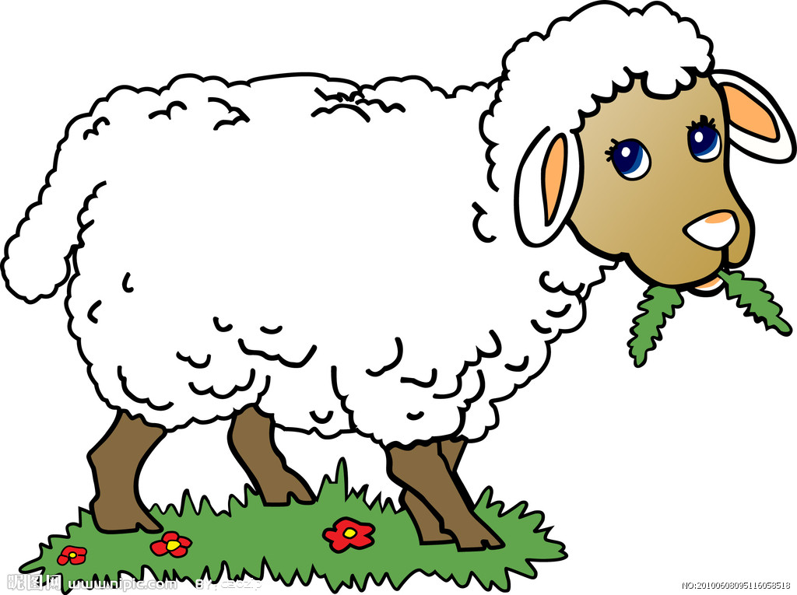
اختر الحرف المناسب
خ
ـروف
خـ
ش
س

Slide 9
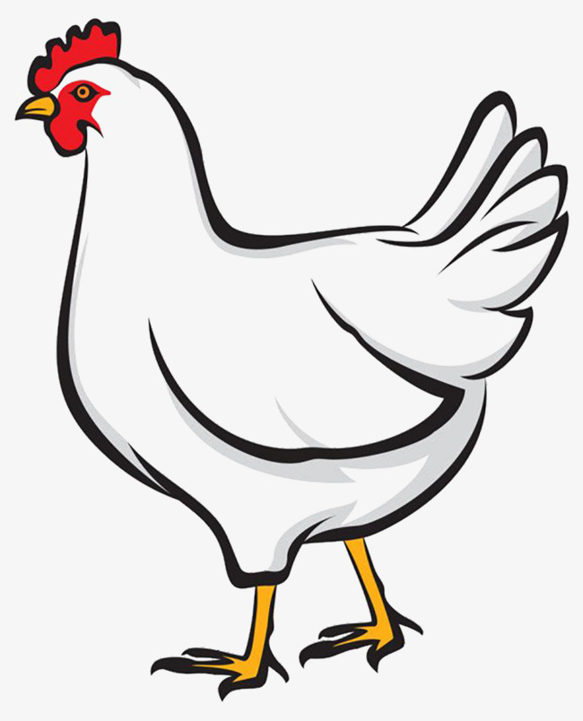
اختر الحرف المناسب
و
جاجة
د
ر
د

Slide 10
اختر الحرف المناسب
و
رة
ذ
ذ
ت

Slide 11
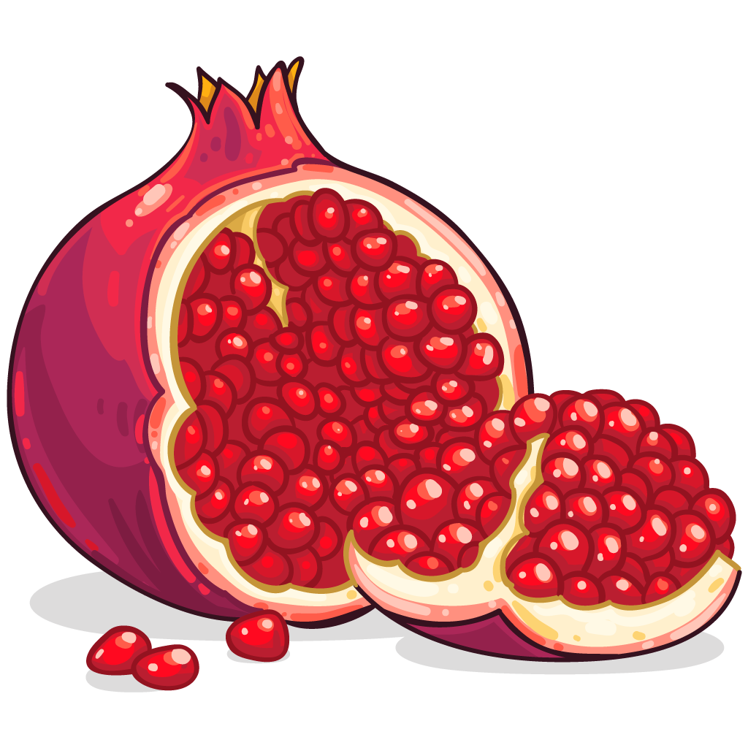
اختر الحرف المناسب
ر
مان
ر
ذ
ت

Slide 12
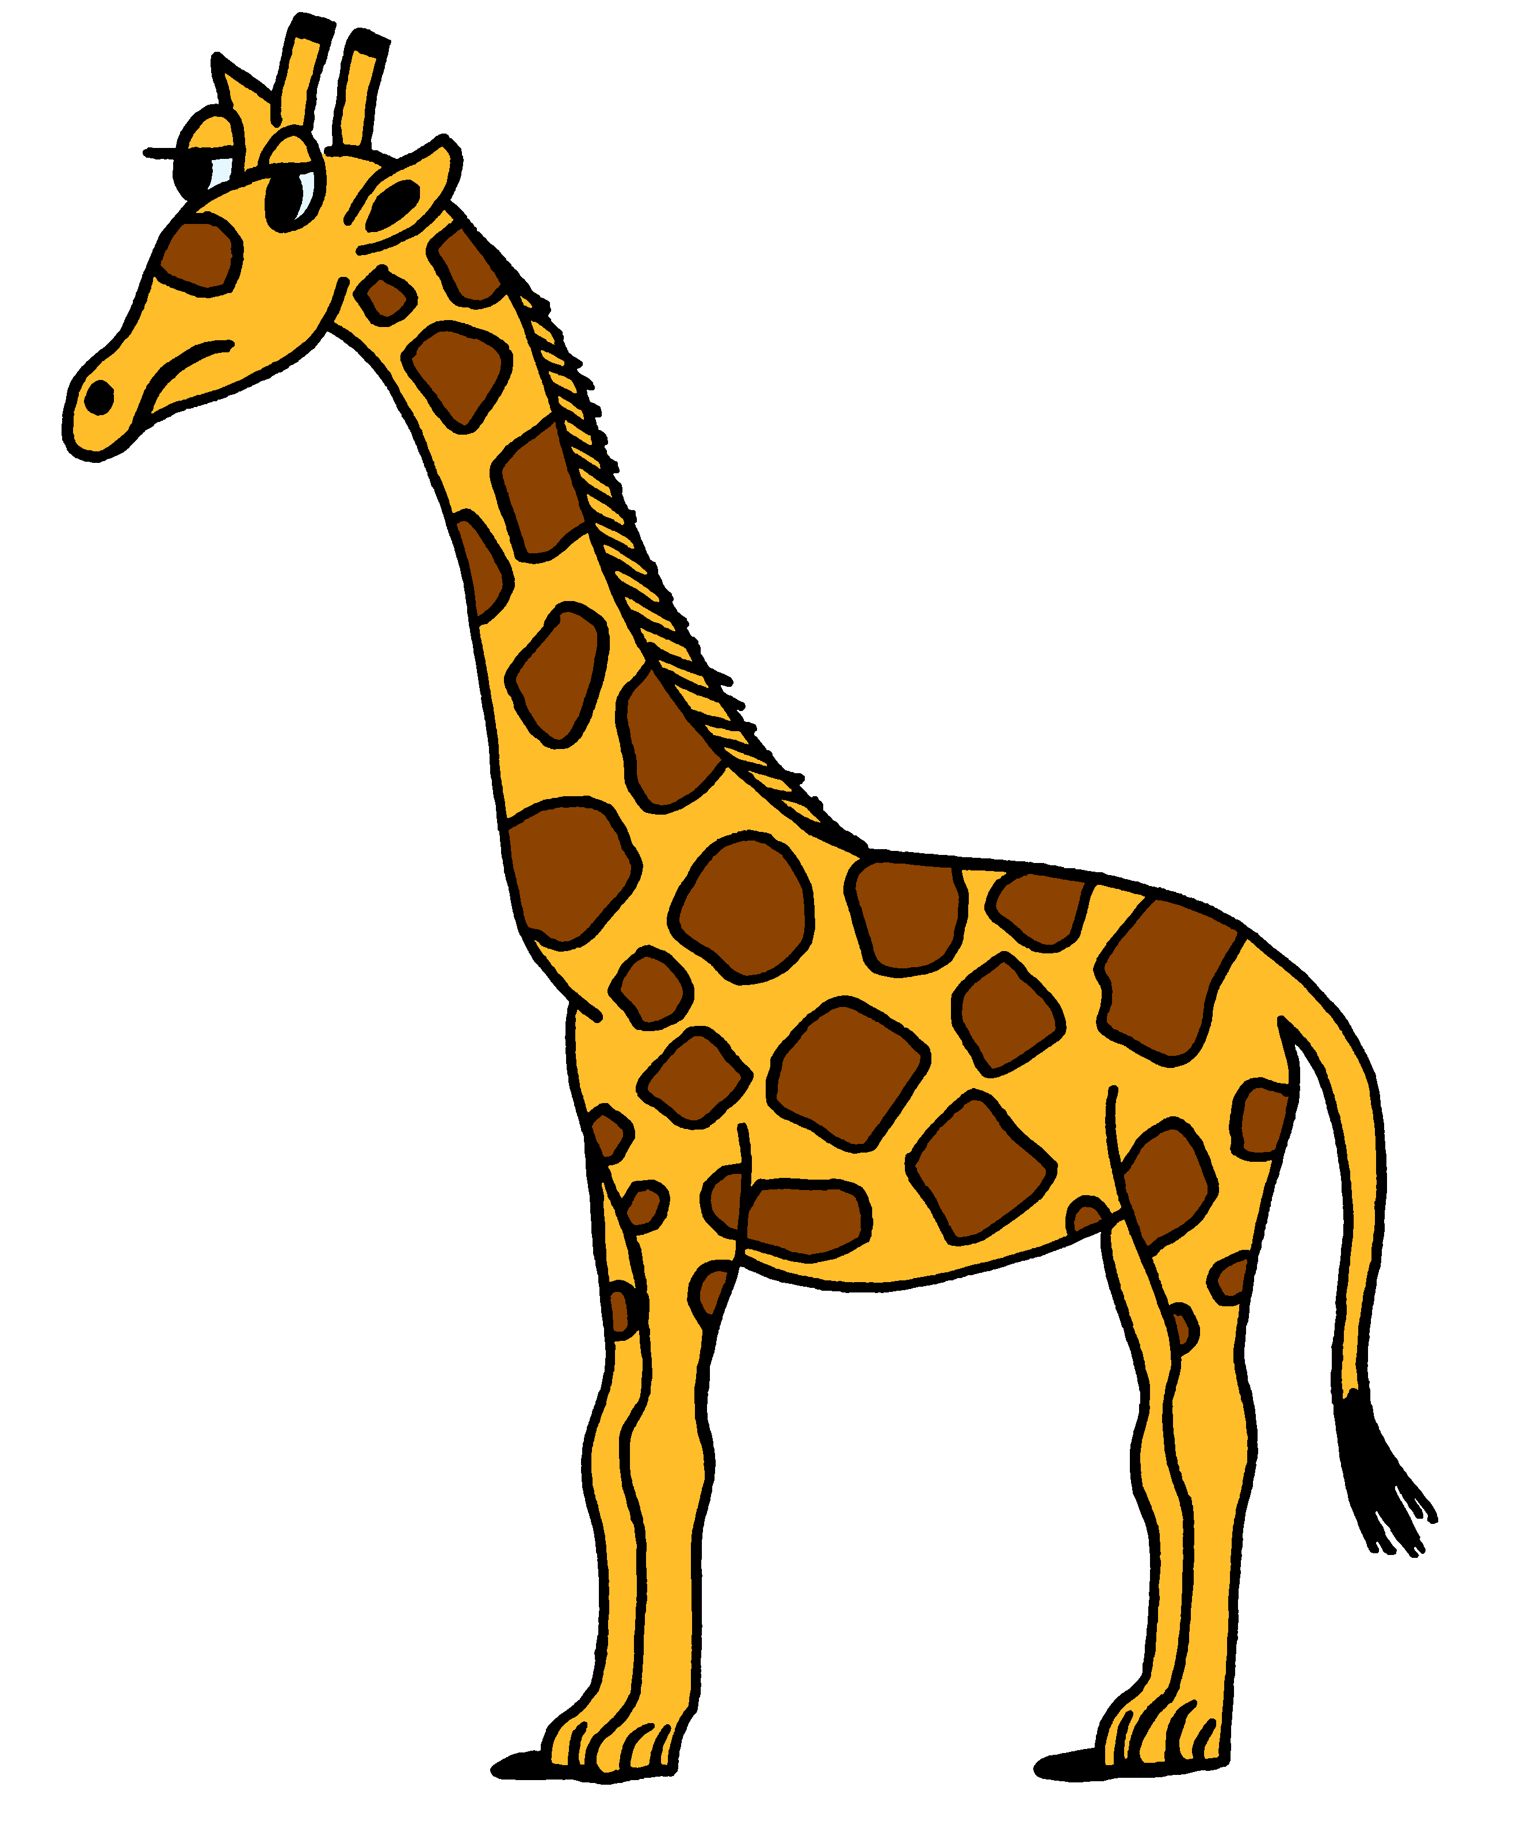
اختر الحرف المناسب
خ
رافة
ز
ز
ت

Slide 13
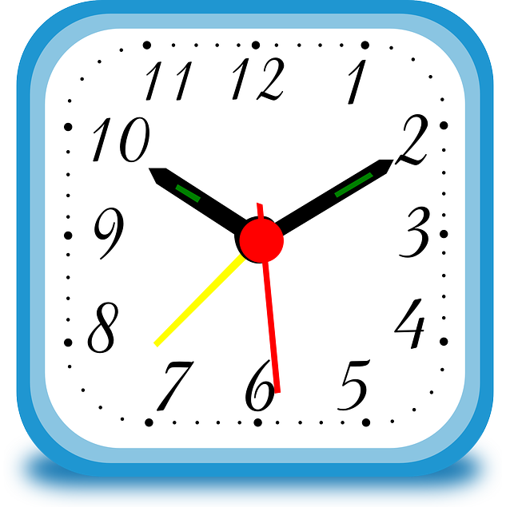
اختر الحرف المناسب
ش
ـاعة
سـ
ز
س

Slide 14
اختر الحرف المناسب
ش
ـمس
شـ
ز
س

Slide 15
اختر الحرف المناسب
ش
ـاروخ
صـ
ص
ح

Slide 16
اختر الحرف المناسب
س
ـفدع
ضـ
ر
ض

Slide 17
اختر الحرف المناسب
ع
ـاووس
طـ
ط
ث

Slide 18
اختر الحرف المناسب
ص
ـرف
ظـ
خ
ظ

Slide 19
اختر الحرف المناسب
ع
ـنب
عـ
خ
ف

Slide 20
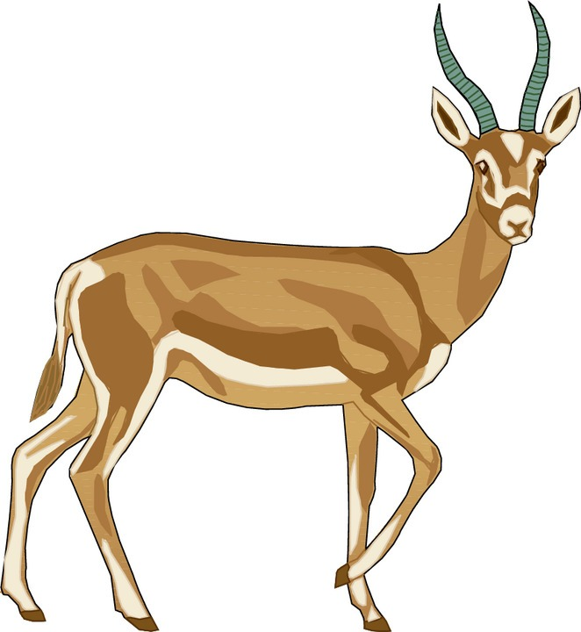
اختر الحرف المناسب
ق
ـزال
غـ
غ
ك

Slide 21
اختر الحرف المناسب
ل
ـراولة
فـ
ج
ف

Slide 22
اختر الحرف المناسب
ط
ـمر
قـ
ق
د

Slide 23
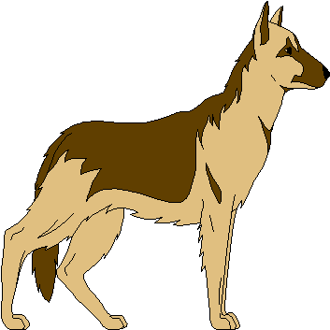
اختر الحرف المناسب
ك
ـلب
كـ
ن
م

Slide 24
اختر الحرف المناسب
ر
ـيمون
لـ
ل
س

Slide 25
اختر الحرف المناسب
غ
ـوز
مـ
ن
م

Slide 26
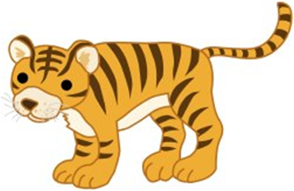
اختر الحرف المناسب
غ
ـمر
نـ
ن
م

Slide 27
اختر الحرف المناسب
هـ
ـدية
هـ
ر
ط

Slide 28
اختر الحرف المناسب
ك
و
ردة
و
ف

Slide 29
اختر الحرف المناسب
ي
ـد
يـ
ب
ق

